Slide 1
Gruppe 19
14.09.2017
IT1901
Maciej Przemyslaw Ambrozek 123456
Heidi Lohne Brække 123456
Magnus Gaustad Eriksson 123456
John Gullaksen 123456
Peder Lexau 123456
Andreas Skifjeld 476734
Daniel Stupar 123456

Slide 2
Innhold
Arbeidsprosess
Releaseplan
Første iterasjon
Testing

Slide 3
Arbeidsprosess
Scrum
Møter og Arbeidsøkter
Definition of Done

Slide 4
Scrum
Sprint planning
Daily meetings
Sprint retrospective

Slide 5
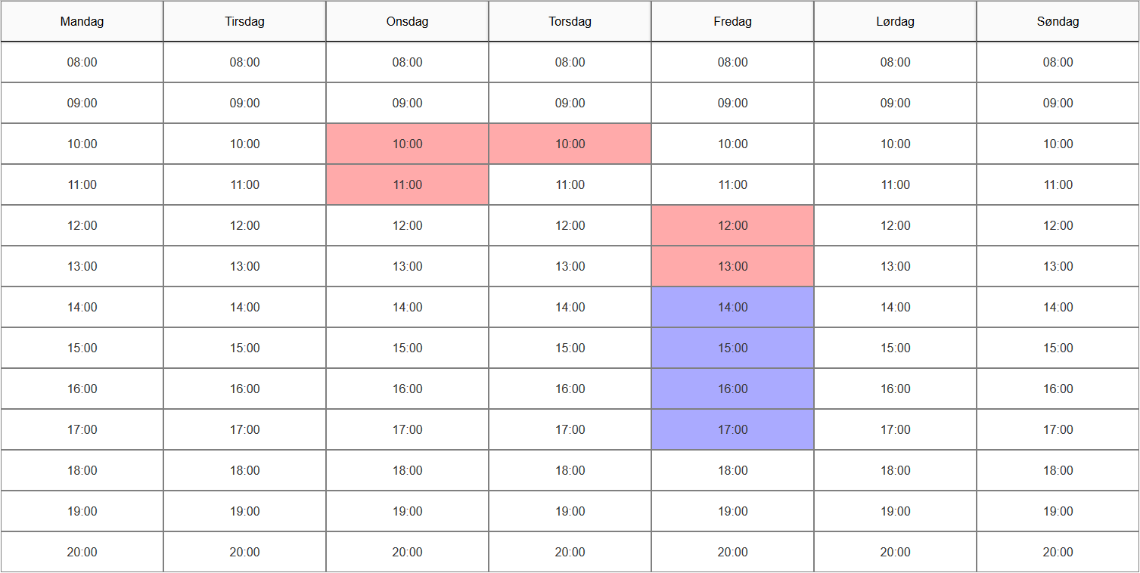
Møter og Arbeidsøkter

Slide 6
Definition of Done
Ferdig Modul
Ferdig Program

Slide 7
Definition of done: Ferdig modul
Har all funksjonalitet beskrevet i sprintplan
Er enhetstestet
Koden er godt dokumentert
Koden er god
Designet er godt nok

Slide 8
Definition of done: Ferdig Program
Integrasjonstestet
Alle moduler ferdig

Slide 9
Releaseplan
Sprint 1
Sprint 2
Sprint 3
Sprint 4

Slide 10
Releaseplan: Sprint 1
Login
Uautentisert registrering
Booking ansvarlig
Lyd- og lystekniker
ID | Name | Prioritering | Est
1 | Registry | 100 | 4
2 | Login | 100 | 5
8 | Booking offer generating | 100 | 8
17 | Work schedule | 80 | 8
11 | Band-technical needs overview | 70 | 6
9 | Band search | 65 | 8
10 | Concert-genere overview | 60 | 6
Totalt: |  |  | 45

Slide 11
Releaseplan: Sprint 2
Booking sjef
ID | Name | Prioritering | Est
13 | Booking offer processing | 100 | 6
14 | Concert report | 65 | 10
15 | Pending booking offers | 65 | 6
12 | Status-date overview | 60 | 16
16 | Ticket price generation | 55 | 12
Totalt: |  |  | 50

Slide 12
Releaseplan: Sprint 3
Manager
Arrangør
ID | Name | Prioritering | Est
7 | Concert and stage overview | 60 | 12
6 | Technician overview | 60 | 4
18 | Technical needs report | 60 | 6
20 | Counter offer | 30 | 8
Totalt: |  |  | 30

Slide 13
Releaseplan: Sprint 4
Admin
Roleswap
Notification
ID | Name | Prioritering | Est
3 | Registration accept | 50 | 6
21 | Role change | 50 | 6
4 | Role swap | 40 | 4
5 | Role swap processing | 40 | 4
19 | Notification | 20 | 16
Totalt: |  |  | 36

Slide 14
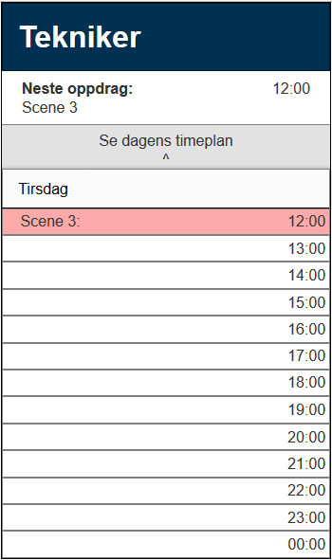
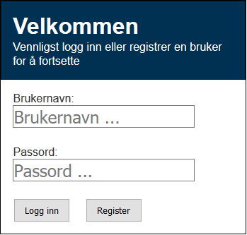
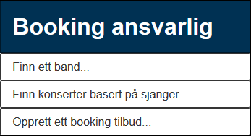
Første iterasjon
GUI
Klasser

Slide 15
Testing
Dedikert tester
jUnit
Integrasjonstester
Enhetstester
Bruker test

Slide 16
Takk for oss

